Slide 1

ИКТ – польза и вред
(для родителей)
ГБОУ СОШ Школа 657 Москва
Учитель технологии :Лихонина О.П.

Slide 2
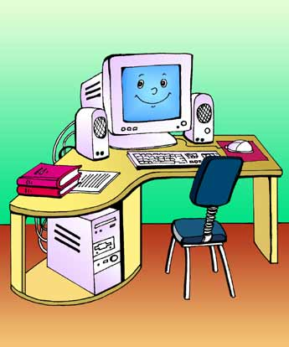
Постарайтесь шагать
рядом с ребёнком по дороге жизни –
и ему не нужно будет удирать
в виртуальный мир»
«Компьютерной проблемы не существует.
Есть проблемы отношений
со сверстниками и проблемы общения в
семье»
З . и Н. Некрасовы

Slide 3

Можно сказать, что в основном родители информированы о компьютере, как о ближайшем друге ребёнка, который заполняет всё его свободное место. Но есть и другие стороны.

Slide 4
Чем является компьютер для ребенка?
Компьютер является интерактивным средством.
Компьютер – это универсальная игрушка, меняющая назначение при смене программы.
Компьютер – дополнительное педагогическое средство развития ребенка.
Компьютер – многовариативный дидактический материал.

Slide 5

Интернет-зависимость психологи сравнивают с любой другой формой зависимости. Это способ убежать от реальности, войти в альтернативную реальность, которая маскирует депрессию или беспокойство. Интернет может захватить ребёнка целиком, не оставляя ни времени, ни сил на другую деятельность.
Существует группа риска среди детей. Они интравертны, необщительны, не имеют коммуникативных навыков, умны, много фантазируют.

Slide 6
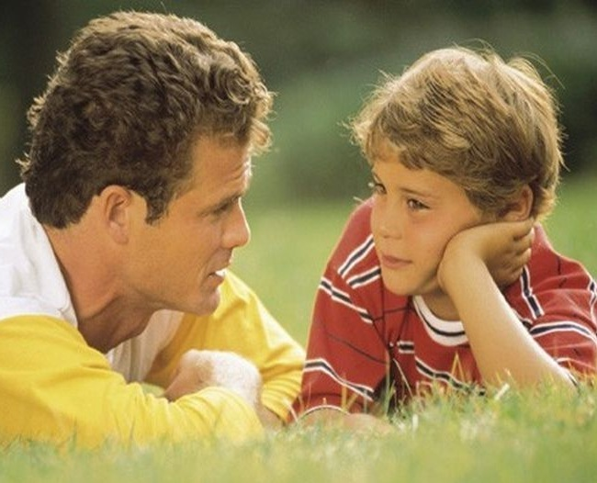
Учите ребёнка общаться в реальной жизни, помогите ему научиться обращаться со своими проблемами к вам, а не к виртуальным друзьям, ограничивайте работу с компьютером и пользование Интернетом, поставьте пароль на домашний компьютер, чтобы ребёнок в ваше отсутствие не мог злоупотреблять виртуальным общением.

Slide 7
вызывает положительный интерес к технике;
развивает творческие способности;
полностью захватывает сознание ребенка;
устраняет страх перед техникой;
формирует психологическую грамотность к овладению ПК;
развивает воображение, моделируя будущее;
воспитывает внимательность, сосредоточенность;
помогает овладеть в быстром темпе чтением, письмом и т. д.;
тренирует память, внимание;
развивает быстроту действий и реакции;
воспитывает целеустремленность;
отрицательно влияет на физическое развитие;
повышает состояние нервозности и страха при стремлении во что бы то ни стало добиться победы;
содержание игр провоцирует проявление детской агрессии, жестокости;
обязывает ребенка действовать в темпе, задаваемом программой;
способствует развитию гиподинамии;
снижает интеллектуальную активность;
ухудшает зрение.

Slide 8
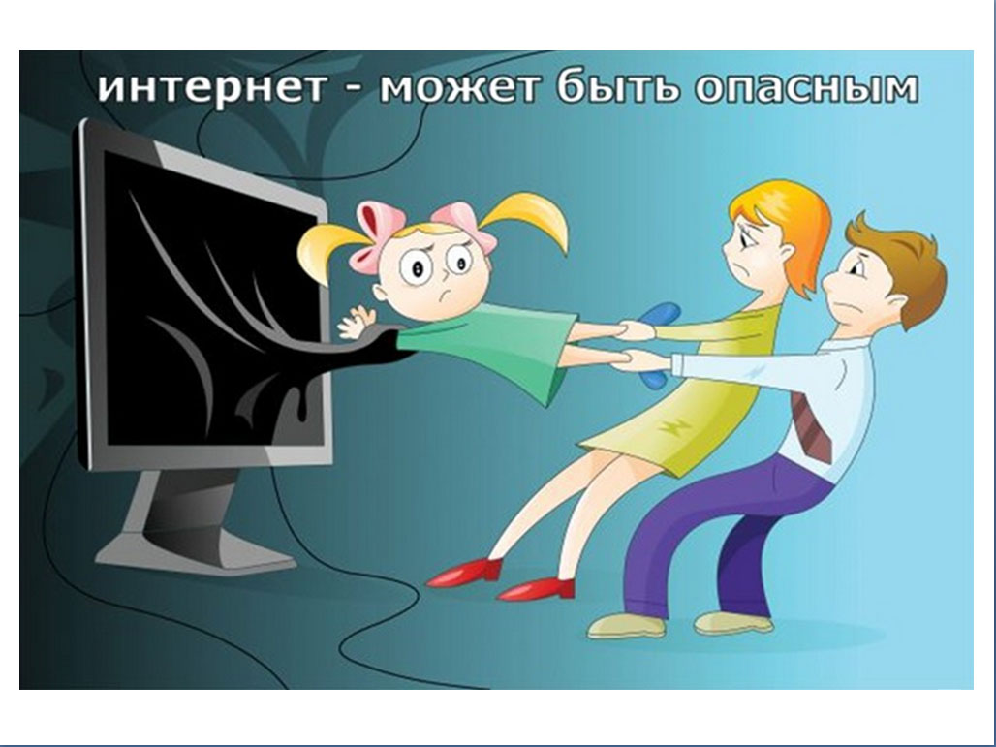

Slide 9
.Опасности, с которыми дети могут столкнуться в сети:
Доступ к информации, которая может быть неподходящей для детей вообще:
-сайты, посвящённые незаконной деятельности
-сайты, подвергающие риску конфиденциальность посетителей
-порносайты
-сайты с рекламой табака и алкоголя
-сайты, посвящённые изготовлению взрывчатых веществ
-сайты, пропагандирующие наркотики
-сайты, пропагандирующие насилие
-сайты, где продают оружие, наркотики, алкоголь, отравляющие вещества
-сайты, позволяющие детям принимать участие в азартных играх
-сайты, на которых могут собирать и продавать частную информацию о самих детях и их семьях. Эти сайты особенно опасны, так как дети могут выдать информацию о кредитной карте родителей и её пароль, другие пароли, выдать личную информацию о семье, купить что-то без Вашего ведома, нарушить авторские права, совершить компьютерные преступления.
В некоторых случаях они могут сами не знать, о том, что делают, иногда их могут уговорами или угрозами вынудить это сделать.
Также дети могут быть подвержены грубости со стороны других пользователей, их могут оскорблять и унижать.

Slide 10
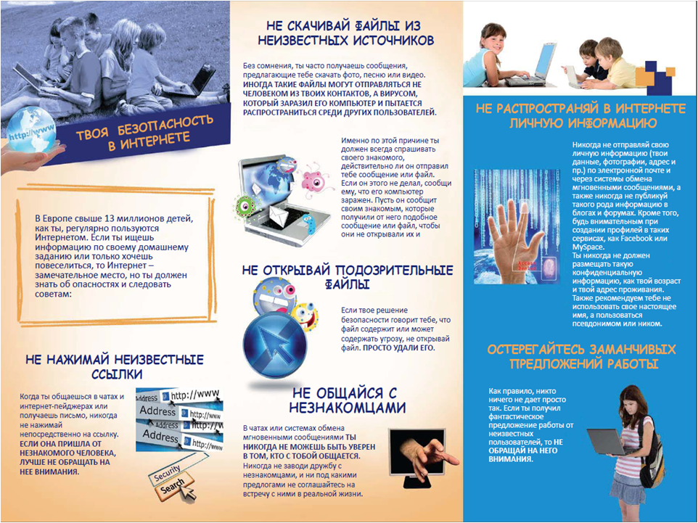

Slide 11
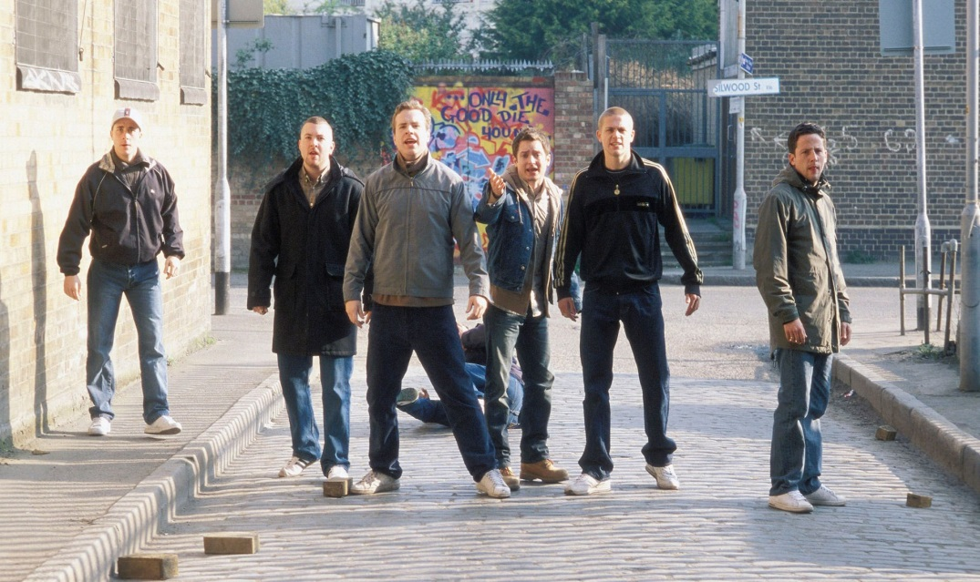
Дети могут стать жертвой киберманьяков, ищущих личной встречи с ребёнком.

Slide 12
Как должны родители помочь детям снизить эти риски?
Наиболее важным является обеспечение безопасности личной информации на собственном компьютере, что означает защиту от вирусов и обновление программного обеспечения. Что касается детей, повысить уровень защиты данных можно путем использования настроек фильтра и параметров фильтрации содержимого, которые доступны во многих программах.
Важно, чтобы компьютерное оборудование находилось в хорошем рабочем состоянии. Однако для детей и молодежи Интернет главным образом является социальной средой, в которой можно не только встречаться с друзьями, но и с незнакомцами. В Интернете пользователя могут обидеть, запугать или даже оскорбить. Лучшей защитой является руководство собственным здравым смыслом. Наиболее важной задачей является предупреждение детей об опасностях Интернета, чтобы они вели себя осторожно. Кроме того, необходимо обсуждать с детьми все вопросы, которые могут у них возникнуть при использовании Интернета

Slide 13
.Как обезопасить общение детей в Интернете?
Прежде, чем Ваш ребёнок начнёт общаться в Интернете, необходимо познакомить его с практическими способами безопасной работы.
-купите надёжное приложение-антивирус
-используйте новейшую версию браузера с настроенными параметрами безопасности
-следите за поведением своего компьютера, когда посещаете Web-сайты, если компьютер начинает перезагружаться, если сообщения компьютера Вам непонятны, прервите соединение, выключите компьютер
-не ставьте автоматическое открытие на свой почтовый ящик
-научите ребёнка писать только корректные письма и высказывания
-если Ваш ребёнок общается в чатах, ему полезно знать, что в чате всегда ведётся протокол, поэтому о его некорректном общении можно узнать
-научите ребёнка никому не доверять личную информацию, можно использовать псевдоним
-если собеседник ведёт себя некорректно, ребёнок должен прервать общение
-личные встречи с собеседниками из Интернета ребёнок должен проводить только в присутствии родителей

Slide 14
.Интернет – этика
Если Вы хотите, чтобы дети стали ответственными пользователями, объясните им правила поведения в сети
-прежде, чем напечатать что-то, подумайте, не обидит ли это других людей
-не критикуйте других, а помогите им
-не рассылайте спам
-не публикуйте в онлайне чужие данные без разрешения владельца
-помните об авторском праве

Slide 15
Профилактика Интернет – зависимости:
Интернет-зависимость психологи сравнивают с любой другой формой зависимости. Это способ убежать от реальности, войти в альтернативную реальность, которая маскирует депрессию или беспокойство. Интернет может захватить ребёнка целиком, не оставляя ни времени, ни сил на другую деятельность.
Существует группа риска среди детей. Они интравертны, необщительны, не имеют коммуникативных навыков, умны, много фантазируют.
Учите ребёнка общаться в реальной жизни, помогите ему научиться обращаться со своими проблемами к вам, а не к виртуальным друзьям, ограничивайте работу с компьютером и пользование Интернетом, поставьте пароль на домашний компьютер, чтобы ребёнок в ваше отсутствие не мог злоупотреблять виртуальным общением.

Slide 16
Анкета для родителей:
1.Есть ли у вас дома компьютер?
2. Кто больше общается с компьютером?
( родители, дети)
3. Сколько времени Ваш ребёнок проводит у компьютера?
4. Как вы относитесь к увлечению компьютерными играми?
5. Вызывает ли это у вас тревогу?
6. Подключен ли Ваш компьютер к сети Интернет?
7.Знаете ли Вы, как распространяются компьютерные вирусы?
8.Знаете ли Вы, как защитить свой компьютер?
9. Знаете ли Вы, что такое сетевой этикет?
10.Знаете ли Вы, что запрещено в Интернете?

Slide 17
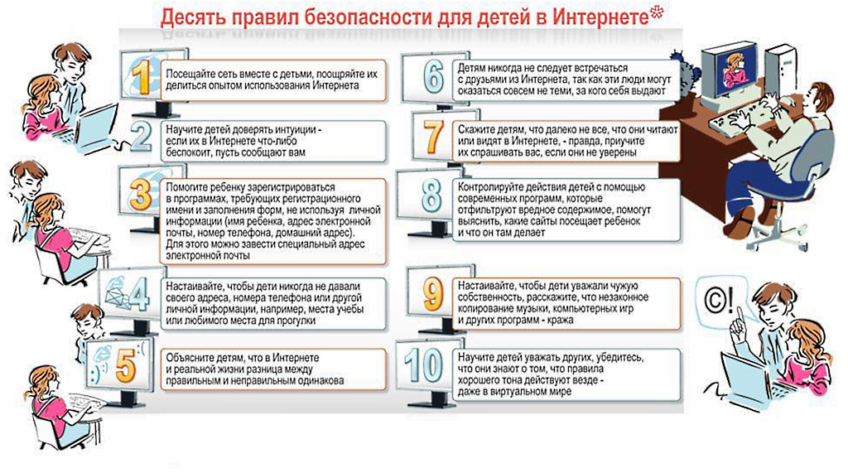

Slide 18


